Slide 1
Dějiny filosofie IV: Novověká filosofie
Daniel Špelda, Katedra filosofie FF MU
Jarní semestr 2021

Slide 2
Seznam témat
I. Bacon
III. Spinoza
IV. Leibniz
V. Hobbes
VI. Locke
VII. Berkeley
VIII. Hume
II. Descartes

Slide 3
II. René Descartes (1596-1650)

Slide 4
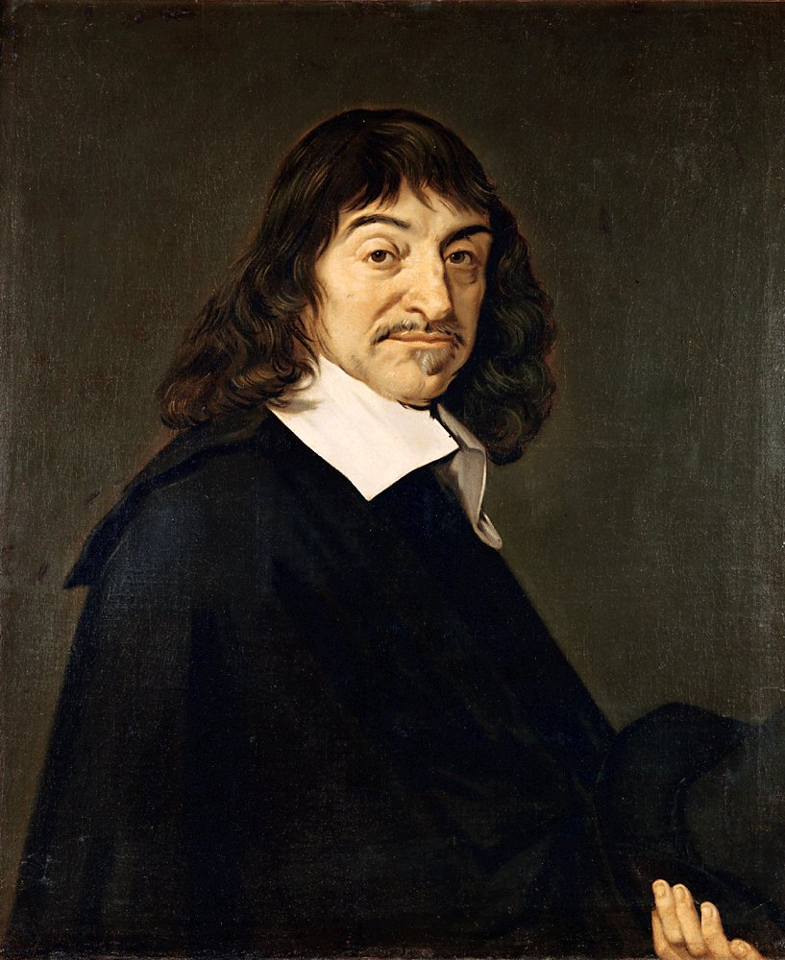
Život
René Descartes
Studium na jezuitské koleji v v La Flèche.
Cesty po Evropě do r. 1625; od r. 1628 v Holandsku.
Zprostředkovatel korespondence Marin Mersenne.
Odjezd do Stockholmu na pozvání královny Kristýny v r. 1649.

Slide 5
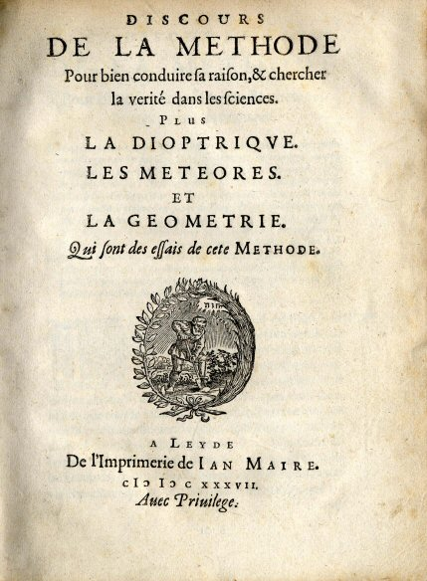
Dílo
René Descartes
1637: Essais (Eseje): Géometrie, Dioptrique (Dioptrika), Météores (Meteory) – předmluva Discours de la Méthode (Rozprava o metodě).
1641 Meditationes de prima philosophia (Meditace o první filosofii, 1641) + Námitky (Objectiones) a Descartovy Odpovědi (Responsiones).
1644 Principia philosophiae (Principy filosofie, fr. 1647).
1649 Les passions de l’âme (Vášně duše, 1649).
Nepubl. De L’homme (O člověku).
Česky – Meditace, výbor z Principů, Vášně duše, Rozprava o metodě, Vášně duše, Geometrie, Dioptrika.

Slide 6
1. Descartův projekt a nová metoda
René Descartes
1. Descartův projekt a nová metoda

Slide 7
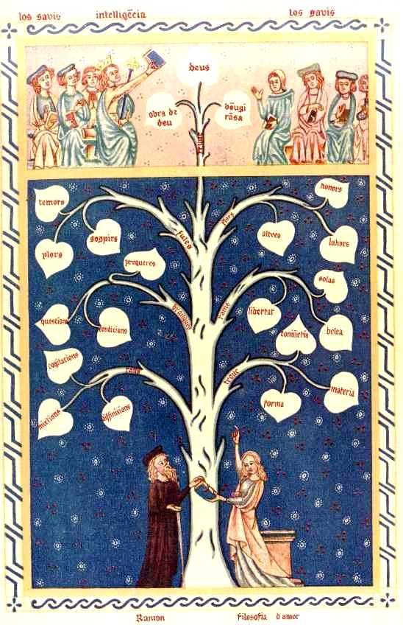
Projekt
René Descartes
1. Descartův projekt a nová metoda
Matematizace přírodní filosofie.
Potřeba dodat vědeckému výzkumu metafyzické a epistemologické zdůvodnění.
Metafora stromu věd (franc. vydání Principů): kořeny – metafyzika, kmen – fyzika, větve: medicína, mechanika a etika – „ovoce/plody“.
Pro samotného Descarta byly nejdůležitější teprve „plody“ celého stromu, protože pouze jejich prostřednictvím bylo možné naplnit cíl, který Descartes sdílel s Baconem – lidé by se měli stát „pány a vládci přírody“ (Rozpr. o metodě VI).

Slide 8
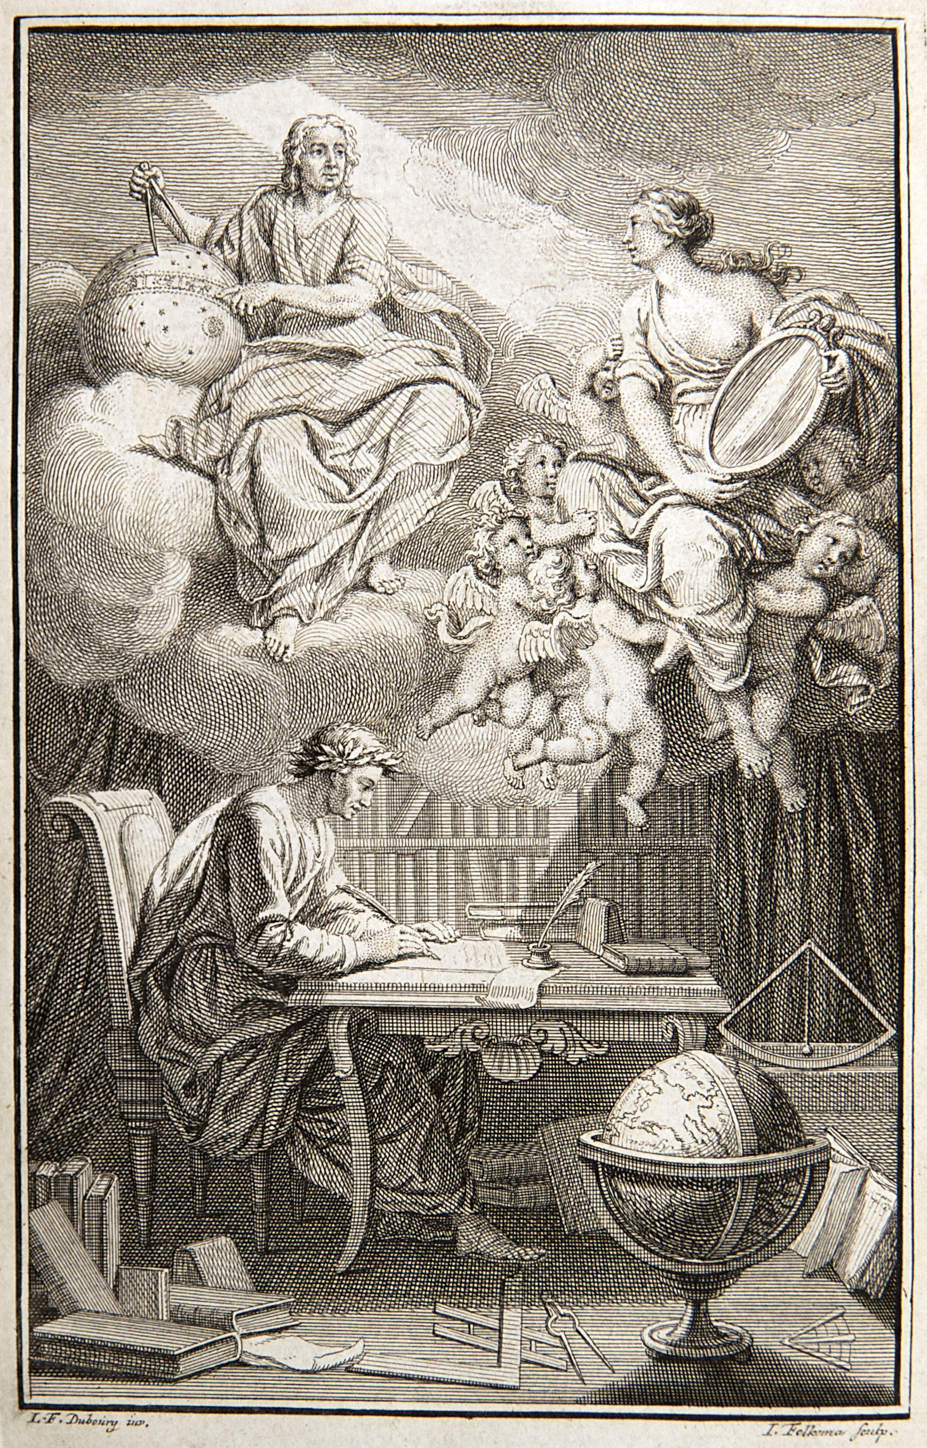
Metoda
René Descartes
1. Descartův projekt a nová metoda
Čtyři pravidla:
Pravidlo evidence – „jasné a zřetelné/rozlišené poznání“ (clare et distincte).
Pravidlo analýzy: rozložit.
Pravidlo systematické syntézy: od jednoduchých a snadných věcí ke složitějším.
Pravidlo úplnosti: výčty a obecné přehledy.
Od jednoduchého ke složitému.
La lumière naturelle – přirozené světlo rozumu.

Slide 9
2. Cogito-princip, substance a bůh
René Descartes
1. Descartův projekt a nová metoda

Slide 10
I. Meditace: radikální pochybnost
René Descartes
2. Cogito-princip, substance a bůh
Radikální zpochybnění veškerého vědění.
Hyperbolická, tj. přehnaná pochybnost – slouží k přezkoušení základů vědění.
Slouží jako prostředek k dosažení cíle: nalezení pevného základu vědění.
Odhalit takové principy, které se jakémukoli zpochybnění vzpírají.

Slide 11
Stupně pochybnosti v první meditaci
René Descartes
2. Cogito-princip, substance a bůh
1. stupeň: pochybnost ohledně našeho kognitivního základu – týká se smyslového poznání – zejm. smyslové klamy. Empirie je nespolehlivá. Tento stupeň nepostihuje neempirické vědění (např. matematiku) a materiální svět.
2. stupeň: pochybnost ohledně našeho kognitivního stavu – nemožnost odlišit sen od skutečnosti; zpochybněna existence vnějšího světa; i zde ale platí matematika.
„A když o tom přemýšlím pozorněji, přímo mne ohromuje zjištění, že bdění nikdy nelze žádnými jistými známkami odlišit od snu, a právě toto ohromení mi téměř potvrzuje názor, že sním.“
3. stupeň: pochybnost ohledně naší kognitivní autonomie – postava zlého démona: zpochybňuje všechno: existenci materiálního světa, kauzální vztah mezi světem a myslícím duchem, existenci vlastního těla i matematické pravdy.

Slide 12
II. Meditace – neotřesitelný základ
René Descartes
2. Cogito-princip, substance a bůh
Pochybnost je jen cesta ke konečné jistotě.
Nalezení neotřesitelného základu, „archimédovského bodu“.
jediná jistota: „já existuji“
I při působení zlého démona existují v mém vědomí myšlenky, ať už správné nebo nesprávné.
Cogito-princip: Ať už se tedy mýlím, či nikoli, stále myslím, a pokud myslím, tak jsem: cogito, ergo sum – je pense, donc je suis („myslím, tedy jsem“).
Každý akt vědomí zahrnuje jistotu vlastní existence. Není možné, aby neexistoval někdo, kdo myslí.
cogito-princip = neotřesitelný, „archimédovský“ základ dalšího pznání

Slide 13
Funkce cogito-principu
René Descartes
2. Cogito-princip, substance a bůh
Zastavení skepse.
Základ nového systému vědění.
Vzor poznání: Z logického či metodického hlediska je cogito-princip intuitivně a bezprostředně zřejmý, evidentní, rozumový náhled (intuitus), který si nevyžaduje žádného důkazu. Způsob, jakým jsem si vědom jeho pravdivosti, lze prohlásit za obecné kritérium pravdivosti.
Cogito ergo sum je vzorem poznání: je to pravdivý a jistý poznatek, který myslící subjekt vnímá jasně a rozlišeně, a proto lze „stanovit jako všeobecné pravidlo, že pravdivé je vše, co vnímám velmi jasně a rozlišeně.“ (s. 36)
Máme tři základní jasné a rozlišené ideje: ideje mysli, Boha a rozlehlosti.

Slide 14
Povaha myslícího Já
René Descartes
2. Cogito-princip, substance a bůh
Od pojmu myslícího já se nedá oddělit samotné myšlení.
Proto jsem věc myslící, říká Descartes– sum igitur praecise tantum res cogitans (praecise znamená odhlédneme-li od všeho ostatního).
Pojem res cogitans znamená pro něj totéž co pojmy mens, animus, intellectus, ratio.
D. definuje myšlení výčtem: Jsem myslící věc, která pochybuje, chápe, tvrdí, popírá, chce, vnímá atp.
Res extensa – substantia extensa – příklad s voskem: mění se jeho vlastnosti, jen rozlehlost zůstává.
Dva typy jsoucen: myslící subjekty (Já) a rozlehlé věci.

Slide 15
3. Veracitas Dei, důkazy boží existence a nauka o omylu
René Descartes
3. Veracitas Dei, …

Slide 16
Kritérium jasnosti a rozlišenosti
René Descartes
3. Veracitas Dei, …
Problém: jasnost a rozlišenost je zatím pouze formálním kritériem pravdivého poznání, tj. víme, podle čeho poznáme pravdu.
Například matematické poznatky vnímám jasně a rozlišeně, a přesto může existovat zlý démon nebo dokonce podvodník, který mě může podvádět i v tom, „co se zdá nejzjevnější.“
Garantem platnosti kritéria jasnosti a rozlišenosti je v Descartově filosofii pravdomluvnost Boha (veracitas Dei).
Bůh „nemůže klamat“ bytost, kterou vytvořil ke svému obrazu.
Jak ale můžeme vědět, že Bůh existuje? Jen důkazem pravdivého Boha, lze zaručit všeobecnou objektivní platnost evidentních soudů.

Slide 17
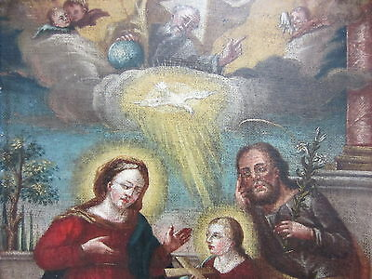
Kauzální (aposteriorní) důkaz boží existence (III. Meditace)
René Descartes
3. Veracitas Dei, …
Myslící Já pochybuje a má touhy tj. je omezené, konečné a nedokonalé.
Nedokonalé Já nemůže být příčinou ideje dokonalého a nekonečného Boha.
Proto idea Boha musí mít svou (dokonalou) příčinu v existující dokonalé bytosti. Ve vědomí ji objevujeme, proto že je vrozená.

Slide 18
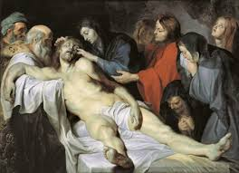
Ontologický (apriorní) důkaz boží existence (V. Meditace)
René Descartes
3. Veracitas Dei, …
Variace na důkaz Anselma z Canterbury.
K podstatě dokonalé bytosti musí náležet i existence:
„…myslet Boha (tj. nanejvýš dokonalé jsoucno), jemuž schází existence (tj. jemuž schází nějaká dokonalost), si neodporuje více, než myslet horu, jíž schází svah.“ (s. 61)

Slide 19
Smysl a postavení důkazů
René Descartes
3. Veracitas Dei, …
• oba důkazy boží existence slouží k tomu, aby zaručily platnost kritéria jasnosti a rozlišenosti
• Poznatky, které se zakládají na zcela jasných a rozlišených idejích, nemohou být díky boží pravdivosti nikdy nepravdivé, tzn. jsou vždy objektivně platné.
• jasné a rozlišené jsou především základní metafyzické pojmy/ideje: Bůh, myšlení, obě substance, matematické ideje…
• „karteziánský kruh“ - v obou důkazech se již předpokládá platnost jasného a rozlišeného poznání, která má být teprve zaručena důkazem existujícího Boha

Slide 20
Nauka o omylu (IV. Meditace)
René Descartes
3. Veracitas Dei, …
• jak je možné, že se člověk (často) mýlí?
• dva způsoby myšlení modi cogitandi: poznání neboli činnost rozumu (perceptio, sive operatio intellectus); volba neboli činnost vůle (volitio, sive operatio voluntatis)
• při poznání je duch pasivní – pouze přijímá ideje
• pravda a omyl se vyskytují v soudu, který je aktem vůle
• omyl vzniká tím, že se perceptio a volitio nepřekrývají: vůle je neohraničená, ale intelekt omezený
• Člověk se mýlí tehdy, když uděluje aktem vůle souhlas věcem, které nepoznal jasně a rozlišeně.
• vůle se při vynášení soudů má držet jen toho, co jí rozum ukazuje jasně a rozlišeně. Omyl spočívá v neschopnosti kontrolovat vůli.

Slide 21
4. Metafyzické kategorie a existence vnějšího světa
René Descartes
4. Metafyzické kategorie…

Slide 22
Základní metafyzické kategorie (V. meditace)
René Descartes
4. Metafyzické kategorie…
Pojem substance = věc, která ke své existenci „nepotřebuje žádnou jinou věc“.
3 substance – nekonečná (Bůh) a dvě konečné.
Myslící substance (substantia/res cogitans) – tělesná substance (substantia corporea/extensa).
Nutné vlastnosti substance, které vyjadřují jejich podstatu: atributy.
Atribut myslící substance = myšlení/vědomí (cogitatio).
Atribut tělesné substance = rozlehlost (extensio), prostorové trojdimenzionálnost.
Nahodilé vlastnosti substance: mody.
Mody tělesnosti jsou například poloha, tvar a pohyb.
Mody myšlení jsou cítění, chtění, představování, souzení.

Slide 23
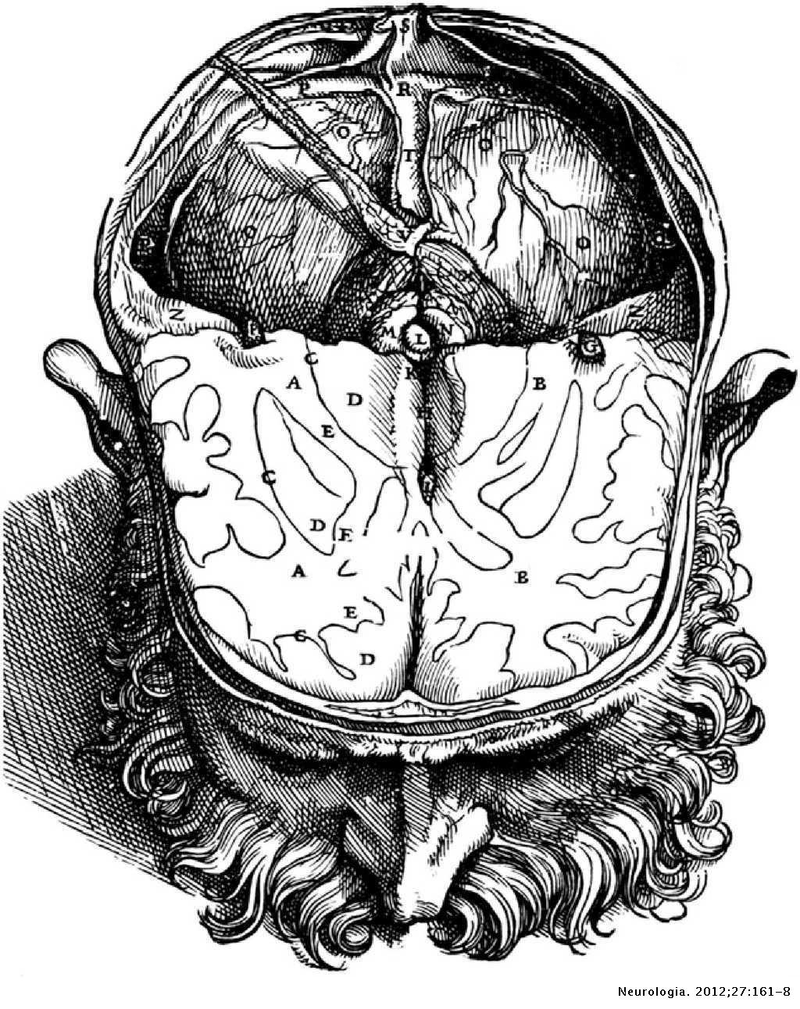
VI. Meditace: „O existenci materiálních věcí a o reálné odlišnosti mysli od těla“
René Descartes
4. Metafyzické kategorie…
Existenci hmotného světa lze vyvodit opět jen z obsahů vědomí.
Jsme receptivní vůči počitkům, tj. nevytváříme je → proudí do nás nahodile → jejich příčinou musí být materiální věc mimo naše vědomí.
Důkaz odlišnosti mysli od těla: nezávislost obou substancí.
V člověku tvoří obě substance „podstatnou jednotu“.

Slide 24
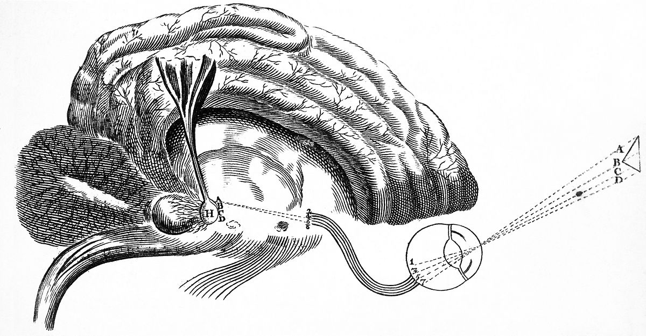
Psychofyzický problém
René Descartes
4. Metafyzické kategorie…
Zvířata jsou jen stroje, které se chovají podle fyzikálních zákonů (neobsahují myslící substanci).
Lidé: myšlením ovlivňují pohyby svého těla a myšlení vnímá tělesné procesy.
Jestliže si chtění a pohyb odpovídají, pak to znamená, že myslící a tělesná substance na sebe působí. Jak je to možné, když jsou substance ex definitione nezávislé a samostatné?
Lidské tělo: stroj, cévy jako „potrubí“, hybní duchové (esprits animaux).
Šišinka mozková/epifýza = převodník mezi oběma substancemi.

Slide 25
5. Mechanicismus a okasionalismus
René Descartes
5. Mechanicismus a okasionalismus

Slide 26
Hlavní znaky mechanicismu
René Descartes
5. Mechanicismus a okasionalismus
Odmítnutí antropocentrické teleologie – neznáme účel věcí, nejsme účelem stvoření.
Ontologický redukcionismus – hmota se skládá z částic, které mají pouze čtyři vlastnosti: velikost, tvar, pohyb a polohu (vzájemné uspořádání). Působí na sebe výlučně kontaktem (srážky a odrazy). Empirická rozmanitost přírody se převádí na na nahodilé a neúčelné seskupení netečných korpuskulí složených z homogenní hmoty. Proti (pohanským) idejím světové duše, sympatií, magických vazeb etc.

Slide 27
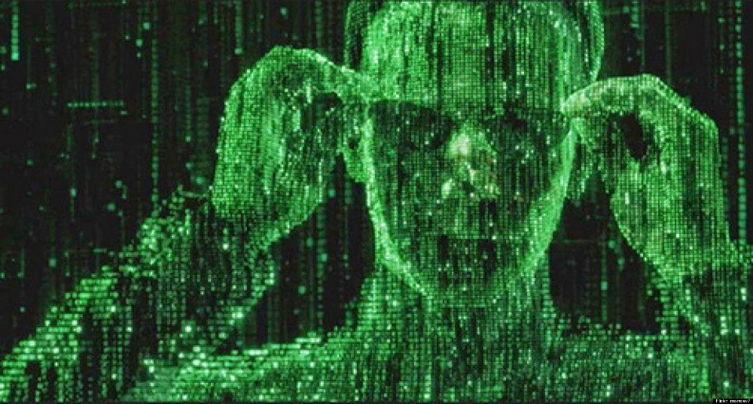
Další znaky mechanicismu
René Descartes
5. Mechanicismus a okasionalismus
Epistemologický redukcionismus: rozlišení primárních a sekundárních kvalit (vlastností).
Primární kvality = skutečně náleží tělesům.
Sekundární kvality = iluze (fantomy), které vznikají v našich smyslech .
Např. náš vjem červené barvy vytváří specifická konfigurace části, které mají určitou rotaci, velikost a rychlost pohybu.
Redukcionistické pojetí přírody: vše, co se nedá kvantifikovat a materializovat, je z přírody vyloučeno.

Slide 28
Poslední znak mechanicismu: ontologická křehkost světa
René Descartes
5. Mechanicismus a okasionalismus
Ze světa se vytrácí pohyb/energie – potřeba uchovavatele, jímž je Bůh.
„Bůh je příčinou stvořených věcí nejen co do vzniku, ale též co do bytí, a proto musí účinku stále stejně zasahovat, aby ho uchovával (deus semper eodem modo influere in effectum, ut eundem conservet).“
Tělesa se nemohou udržet v existenci sama – mají potřebu uchování (conservatio), kterou naplňuje Bůh.
K uchovávání jakékoli věci v jednotlivých okamžicích, kdy trvá, „je zapotřebí stejné zcela stejné síly a činnosti, jaké by bylo zapotřebí k jejímu stvoření nanovo“ (Med. s. 48).
Samotné vědomí ani hmota v sobě nenachází nic, co by jim zaručovalo další existenci, žádnou vis per se existendi – creatio continua.
Pro Descarta platí, že conservatio a creatio continua jsou jen dva aspekty téže boží aktivity; splývají v jedno říká Descartes doslova. Bůh svět v každém okamžiku svět nanovo tvoří, a tím ho uchovává.

Slide 29
Okasionalismus
René Descartes
5. Mechanicismus a okasionalismus
J. Clauberg, G. de Cordemoy, L. de la Forge, A. Guelincx (všichni kolem poloviny 17. století) - asi nejvýznamnějším byl Nicolas Malebranche (1639-1715; Hledání pravdy je v CZ).
Uznávali platnost psychofyzického dualismu.
Psychické a materiální procesy jsou v souladu proto, že Bůh u příležitosti (occasio) nějakého psychického aktu vyvolá odpovídající fyziologický proces a naopak.
Tuto příležitost chápali jako příčinu (cause occasionelle).
Psychofyzický problém: permanentní zázrak .
Princip kauzality: žádná stvořená věc nemá schopnost aktivně, resp. kauzálně, působit. Stavy stvořených věcí představují jen příležitostné příčiny pro účinky, které vytváří Bůh.
Kauzální impotence přírody, která zcela závisí na Bohu (návaznost na creatio continua).
Nevidíme kauzální vztahy – existuje jen zákonitá následnost nebo souběžnost procesů: po A obvykle následuje B.

